Slide 1


Дисциплина «Системы хранения и обработки данных»
Лабораторная работа №7
РАЗРАБОТКА ЛОГИЧЕСКОЙ СТРУКТУРЫ БАЗЫ ДАННЫХ
НА ПРИМЕРЕ
БАЗЫ ДАННЫХ
“ПРОКАТ АВТОМОБИЛЕЙ”
Выполнил: ст. гр. мИИВТ-251
Вытовтова Наталья Юрьевна

Slide 2







ЦЕЛЬ
Целью данной лабораторной работы является изучение основы логического проектирования базы данных, освоение процесса разработки логической структуры базы данных и построения диаграммы «сущность-связь».
ЗАДАЧИ
определение сущностей для проекта
и их атрибуты
построение диаграммы сущность-связь для отображения логической структуры базы данных
выделение ключевых атрибутов
определение связей между сущностями и типов связей

Slide 3














ОСНОВНЫЕ ПОНЯТИЯ ТЕОРИИ БАЗ ДАННЫХ
База данных
совокупность данных, организованных по определенным правилам, предусматривающим общие принципы описания, хранения и манипулирования данными, независимая от прикладных программ.
Сущность
Экземпляр сущности
Представление набора реальных или абстрактных объектов (людей, вещей, мест, событий т. д.), которые имеют общие атрибуты или характеристики.
Конкретный представитель данной сущности.
Система управления базами данных
Атрибут сущности
Связь
Модель данных
Некоторая ассоциация между двумя сущностями. Одна сущность может быть связана с другой сущностью или сама с собою. Связи позволяют по одной сущности находить другие сущности, связанные с ней.
Совокупность правил порождения структур данных в базе данных, операций над ними, а также ограничений целостности, определяющих допустимые связи и значения данных, последовательность их изменения.
Именованная характеристика, являющаяся некоторым свойством сущности.
Совокупность программ и языковых средств, предназначенных для управления данными в базе данных, ведения базы данных и обеспечения взаимодействия ее с прикладными программами.

Slide 4















ОСНОВНЫЕ МОДЕЛИ ДАННЫХ
Иерархическая
Сетевая
Реляционная
Модель, в которой абстрактные понятия находятся в отношении предшествования таким образом, что каждому понятию соответствует только один предшественник (родитель).
В сетевых структурах данных потомок может иметь любое число предков. Связи между записями в сетевой МД выполняются в виде указателей, то есть каждая запись хранит ссылку на другую однотипную запись (или признак конца списка) и ссылки на списки подчиненных записей.
Модель, в которой данные можно представить в виде отношений, изменяющихся во времени. Традиционно в реляционных системах отношением называют таблицу, кортежем – строку таблицы, а атрибутом – столбец. При этом атрибуты имеют уникальные имена в рамках одного отношения.
Постреляционная
Объектно-ориентированная
Объектно-реляционная
Многомерная
Модель данных в общем случае представляет собой расширенную реляционную модель, снимающую ограничение неделимости значений полей.
Данные организованы в виде гиперкубов (измерений и фактов).
Предназначена для систем оперативной аналитической обработки (OLAP). Позволяет быстро агрегировать и анализировать большие объемы данных по различным измерениям (Время, Регион, Товар и т.д.)
представляет структуру, которую можно изобразить графически в виде дерева, узлами которого являются объекты.
Является гибридной моделью, сочетающей возможности реляционной модели с объектными свойствами данных

Slide 5




ОПРЕДЕЛЕНИЕ ОСНОВНЫХ СУЩНОСТЕЙ
ДЛЯ БД “ПРОКАТ АВОМОБИЛЕЙ”
Описание предметной области
Фирма выдает напрокат автомобили. При этом фиксируются данные о клиенте, данные об автомобиле, дата начала проката и количество дней проката, стоимость одного дня проката. Стоимость одного дня проката может отличаться для разных автомобилей. Для каждого автомобиля определяется страховая стоимость.
Фирма ежегодно страхует автомобили, выдаваемые клиентам. Страховой взнос, выплачиваемый фирмой, равен 10 процентам от страховой стоимости автомобиля.
CLIENTS (КЛИЕНТЫ)
CARS (АВТОМОБИЛИ)
Хранит информацию о клиентах проката. Это фундаментальная сущность для учета клиентской базы..
Содержит данные об автомобильном парке компании. Это основная сущность, представляющая «товар» компании.
RENTALS (ПРОКАТЫ)
INSURANCEPOLICIES (СТРАХОВЫЕ ПОЛИСЫ)
Сущность для регистрации факта проката автомобиля клиенту. Эта сущность является "операционной" и связывает клиентов и автомобили, фиксируя детали сделки.
Новая сущность. Добавлена для корректного отражения процесса ежегодного страхования автомобилей.

Slide 6
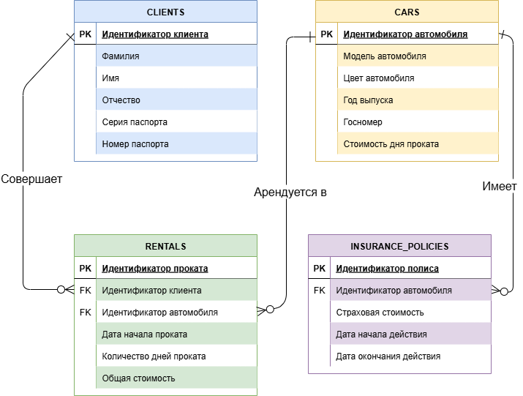
ПОСТРОЕНИЕ ДИАГРАММЫ СУЩНОСТЬ-СВЯЗЬ
Выбор атрибутов осуществлялся в следующем порядке:
1. Введены суррогатные ключи (client_id, car_id, rental_id, policy_id) для обеспечения надежности связей
2. Атрибуты соответствуют техническому заданию (ФИО, паспортные данные, модель, цвет, год выпуска и т.д.)
3. Добавлено вычисляемое поле “Общая стоимость” для ускорения формирования отчетов.
Выбор связей был сделан в связи со следующим обоснованием:
1. CLIENTS → RENTALS (1:М) - один клиент может совершать множество прокатов.
2. CARS → RENTALS (1:М) - один автомобиль может арендоваться многократно.
3. CARS → INSURANCE_POLICIES (1:М) - один автомобиль может иметь несколько страховых полисов.
Связь «многие ко многим» между Clients и Cars уже разрешена путем введения промежуточной сущности Rentals. Каждая запись в Rentals содержит внешние ключи на client_id и car_id, что позволяет установить, какой клиент арендовал какой автомобиль и когда. Таким образом, связь M:N заменена на две связи 1:M.
Для отражения логики взаимодействия сущностей были выбраны ключи:
1. Первичные ключи (PK) - суррогатные идентификаторы (id) для обеспечения стабильности связей
2. Внешние ключи (FK) - обеспечивают ссылочную целостность данных

Slide 7
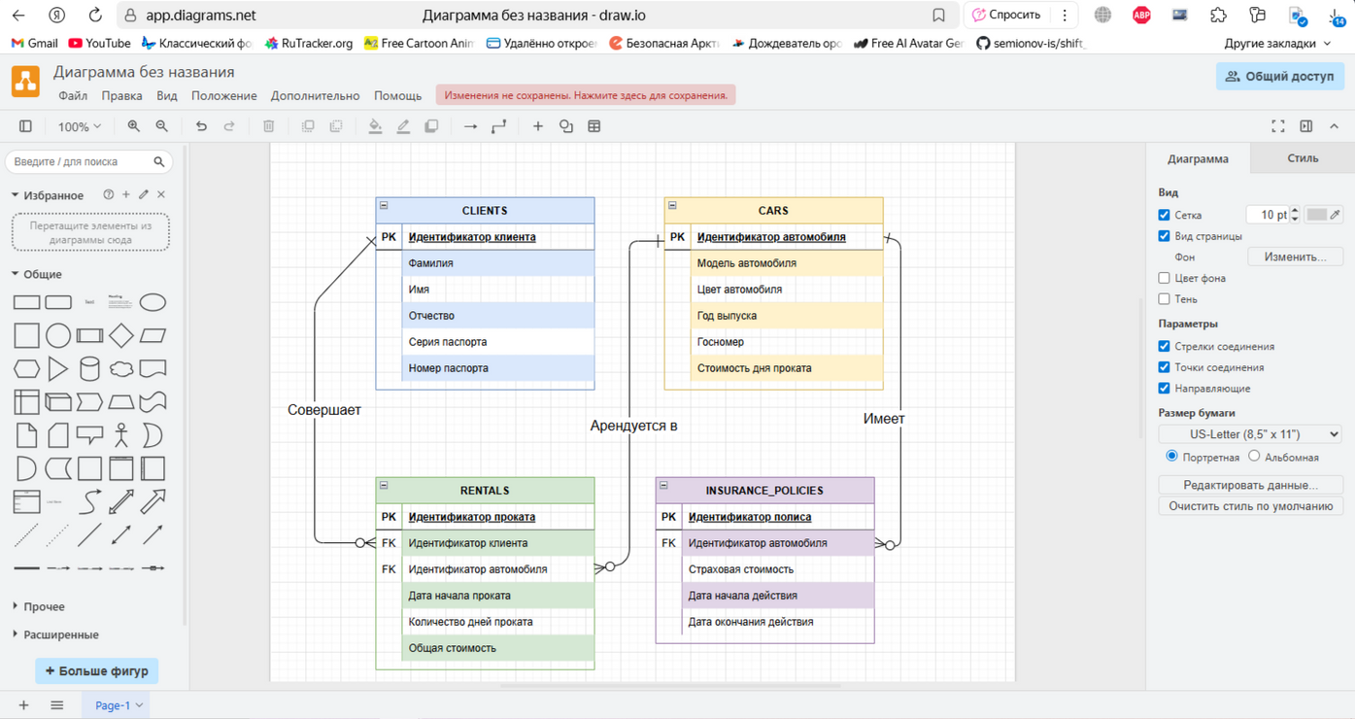
ЗАКЛЮЧЕНИЕ
В ходе выполнения данной лабораторной работы были успешно достигнуты все поставленные учебные задачи и приобретены практические навыки работы с таким средством для разработки диаграмм как draw.io.
Построенная в ходе лабораторной работы диаграмма наглядно отображает логическую структуру базы данных «Прокат автомобилей».
На диаграмме удалось отобразить:
Сущности и их атрибуты, связи, ключи.
Таким образом, draw.io – это эффективное и доступное решение для задач визуального моделирования в академической и профессиональной среде, сочетающее простоту использования с достаточной для большинства задач функциональностью.
Данная модель обеспечивает целостность данных, исключает аномалии и эффективно обслуживает бизнес-процессы проката автомобилей.

Slide 8
СПАСИБО ЗА ВНИМАНИЕ

